Slide 1
مدخل لوسائل الاعلام والاتصال
http://www.free-powerpoint-templates-design.com
أ.فاطمة طيفور/2024-2025

Slide 2
المحاضــــــــــــرة السادسة
مرحلة الصحافة الثورية التحريرية 1953-1962

Slide 3
محـــــــــــــــــــــــــــــــــــــــــــاور المحاضـــــــــــــــــــــــــــــرة
01
السياق العام لهاته المرحلة
اتجاهات الصحافة الثورية
02
03
الموقف الفرنسي من الصحافة الثورية

Slide 4
السياق العام لهاته المرحلة
احداث ماي 1945
صدور بيان اول نوفمبر 1954
صدور ميثاق الصومام 1956
اضراب الطلبة الجزائريين 19 ماي 1956

Slide 5
السياق العام لهاته المرحلة
اعلاميا:
توقف معظم الصحف الجزائرية عن الصدور (منشورات مصالي الحاج )
بقاء صدور الصحف الفرنسية في الجزائر
صدور ميثاق الصومام 1956

Slide 6

اهم الصحف التي اصدرها مصالي الحاج

Slide 7
السياق العام لهاته المرحلة
تعدد الايديولوجيات السياسية وبالتالي الاعلامية
مثال الحزب الشيوعي(Al Hourya- Liberté)
* انصهار اعضاء الاتحاد الديمقراطي للبيان الجزائري وجمعية العلماء المسلمين في نشاط الجبهة
*الاتحاد العام للعمال الجزائريين

Slide 8
السياق العام لهاته المرحلة
تعدد الايديولوجيات السياسية وبالتالي الاعلامية
مثال الحزب الشيوعي(Al Hourya- Liberté)
انصهار اعضاء الاتحاد الديمقراطي للبيان الجزائري وجمعية العلماء المسلمين في نشاط الجبهة

Slide 9
اتجاهات الصحافة
الصحافة السرية:
المنشورات/المناشير الضرفية التجنيدية والدعائية

Slide 10
اهم جرائد هاته المرحلة
جريدة المقاومة الجزائرية 1955-1957
صدر منها فقط ثلاث اعداد
فرنسا-1955
صالح الونشي
36 عدد بقيادة محمد بوضياف
صدرت في المغرب
صدرت في تونس
فريق (محمد الميلي، عبد الرزاق شنتوف ....)

Slide 11
اهم جرائد هاته المرحلة
جريدة المجاهد 1956
ظهرت باللغتين
العاصمة
جبهة التحريرالوطني
نشريات سياسية موضوعية
صدرت في تيطوان

Slide 12
اهم جرائد هاته المرحلة
جريدة الشغيل الجزائري (l’ouvrier algerien)- 1956
ظهرت باللغتين
الاتحاد العام للعمال الجزائريين
جبهة التحريرالوطني
تنقلت بين تونس / الجزائر/ فرنسا

Slide 13
اتجاهات الصحافة
2.الصحافة الثورية:

Slide 14
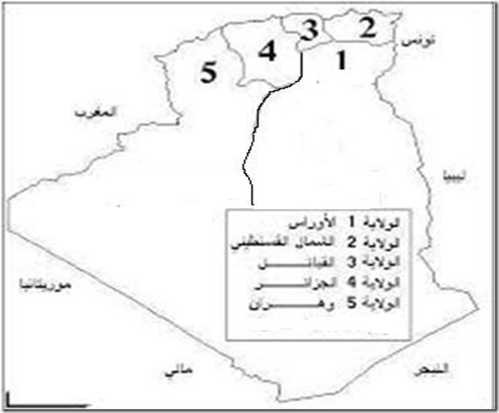
1. الاوراس: الوطن
2. الشمال القسنطيني: الجبل
3.العاصمة: النهضة
4. القبائل: حرب العصابات
5. وهران: التيطري
6. الصحراء: صدى الجبال

Slide 15
الموقف الفرنسي من الصحافة الثورية
اصدار نسخ مزورة من بعض الصحف الجزائرية لتضليل الرأي العام
توقيف كل الصحافة الجزائرية المؤيدة للثورة
اصدار الاحتلال لبعض الصحف العربية (البرق، الجزائري)
تفجير المطابع (البصائر من طرف منظمة OAS)

Slide 16
THANK YOU

